Slide 1
Инвестиционный проект по масштабированию деятельности Центра адаптивной одежды для людей с особенностями
Оксана Касеева
Оренбург
2024

Slide 2
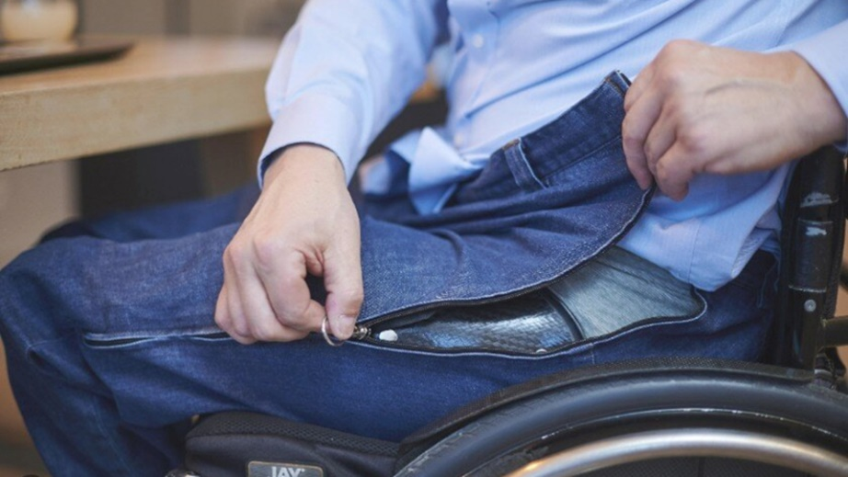
Адаптивная одежда – кому и зачем нужна
Адаптивная одежда - это специально разработанные модели, учитывающие потребности людей с ограниченными двигательными возможностями
Адаптивная одежда - это решение реальных проблем и улучшение качества жизни людей с инвалидностью и особенностями в развитии

Slide 3
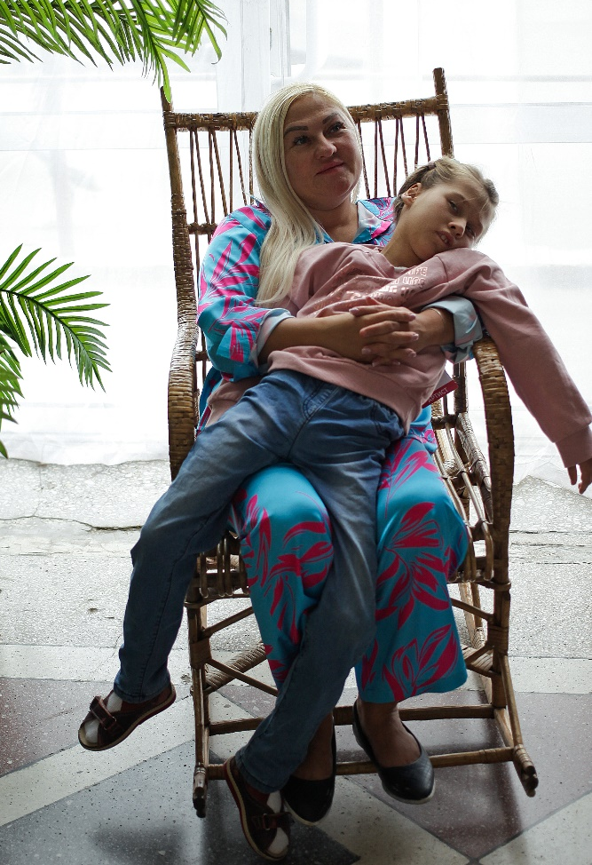
Сложности инвалидов в пользовании обычной одеждой
Инвалиды сталкиваются с множеством проблем в повседневной жизни, включая затруднения при одевании и снятии одежды:
Проблематично просунуть негнущуюся руку в рукав
Сложно одеть ребенка с ДЦП зимой
Сложно отстегнуть протез через обычные брюки
Нет доступов к катетерам, мочеприемникам
И многое другое…

Slide 4
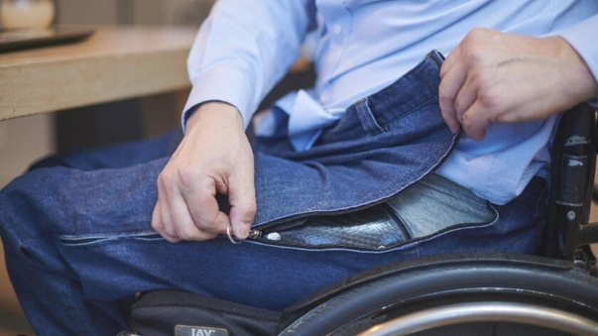
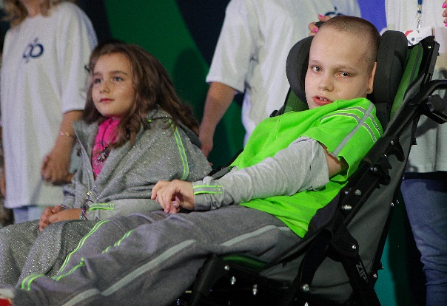
При производстве адаптивной одежды учитываются потребности инвалидов:
Легко застегивающиеся застежки
Регулируемые ремни
Дополнительные затежки
Регулируемые швы
Магнитные застежки
Брюки с регулировкой длины
Специальные карманы и окна доступа для катетеров, стомов, мочеприемников и другие адаптивные функции

Slide 5
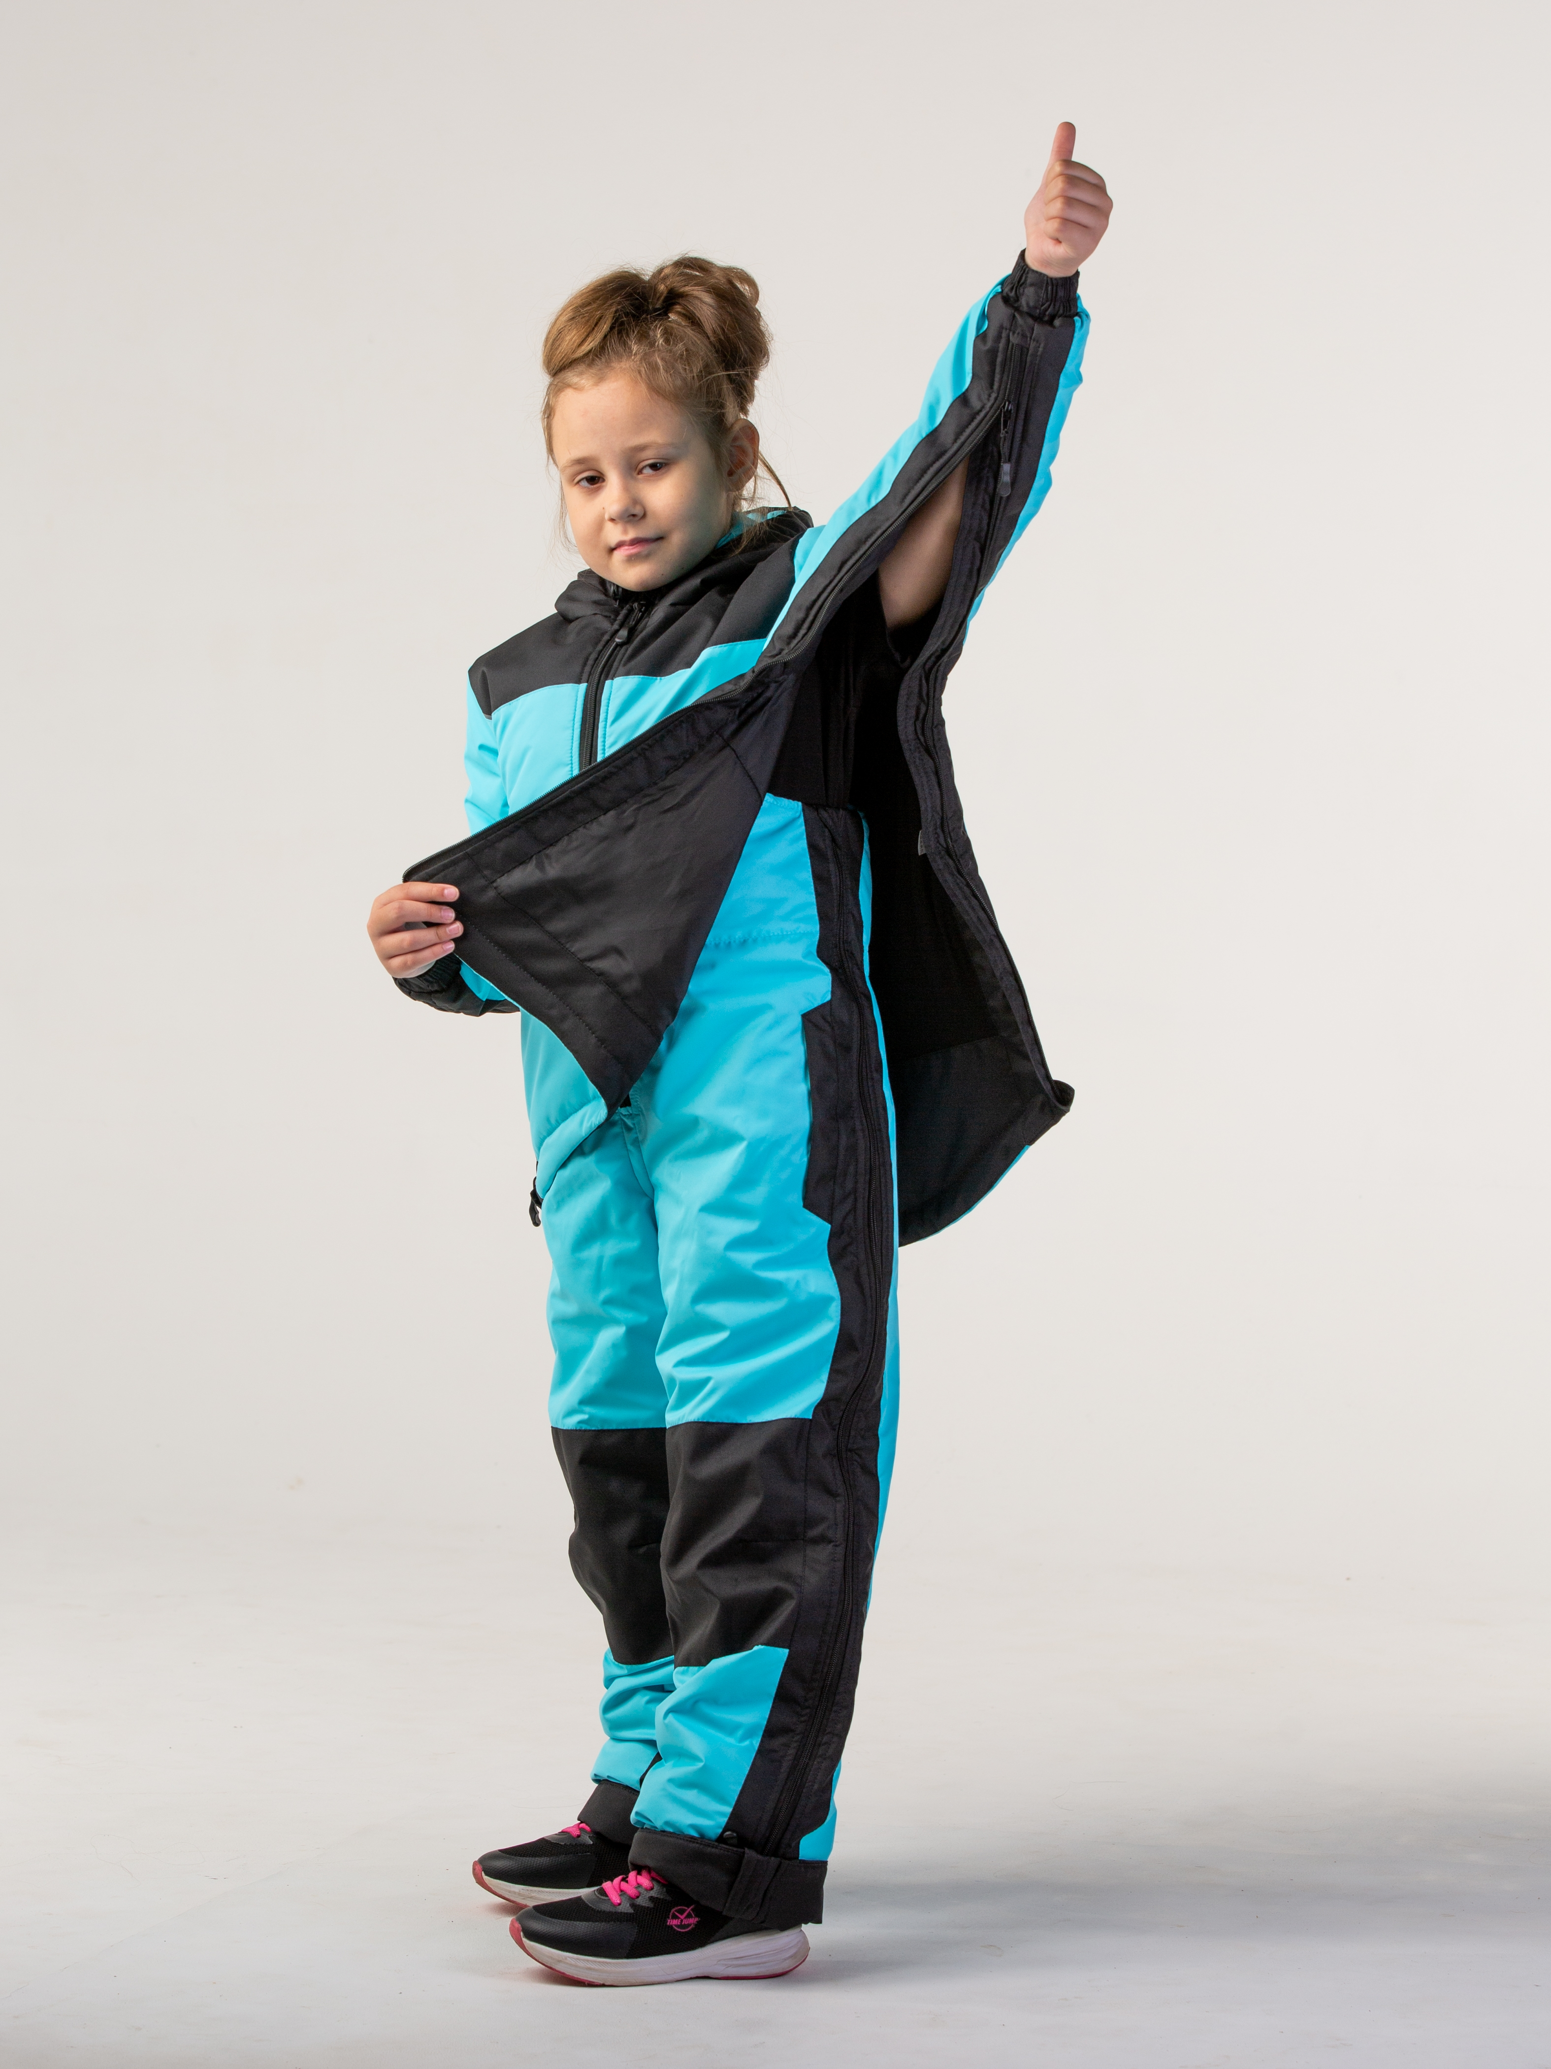
Наши разработки

Slide 6
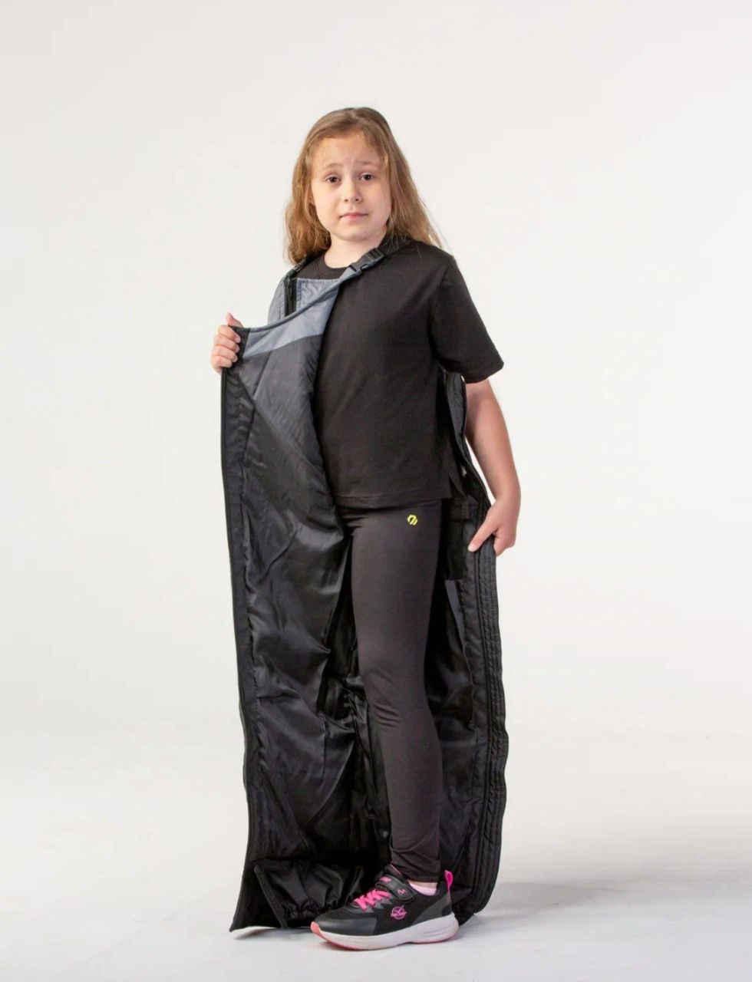
Наши разработки

Slide 7
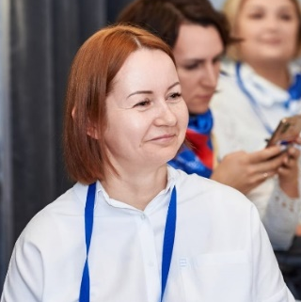
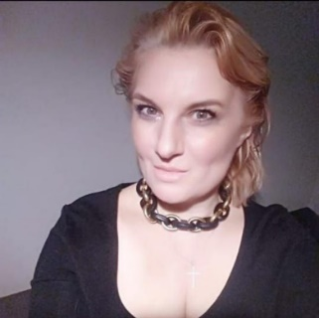
Коллаборация производства адаптивной одежды Оренбург – Москва
Оксана Касеева (Оренбург)
Основатель цетра адаптивной одежды Potenzial, Модельер-конструктор
Огромный опыт по производству адаптивной одежды
Есть свое швейное производство
Получала президентские гранты на производство адаптивной одежды
Евгения Спасская (Москва)
Автор концепции Адаптивной одежды
Инициатор офсетного контракта по ее производству и объединению с программой «Професионалитет»
Член оргкомитета женского клуба Skolkovo
Член Российско-израильского делового совета

Slide 8
Основные технические характеристики автоматизированного планшетного раскройного комплекса iECHO GLS

Slide 9
Бюджет капитальных вложений

Slide 10
Поведение издержек при изменении объема производства

Slide 11
Чистая выгода в стоимостном выражении

Slide 12
Благодарю за внимание!

